Slide 1
PERSPECTIVA BÍBLICA Y PENTECOSTAL DE LA EDUCACIÓN GENERACIONAL
Fabián lh

Slide 2
FORMACIÓN PENTECOSTAL GENERACIONAL
Hechos 2:39
Para vosotros | Experiencia personal para los presentes
Para vuestros hijos | Experiencia a sus descendientes directos
Para todos los que están lejos | Experiencia asignada a lugares remotos
Para cuantos el Señor nuestro Dios llamare | Experiencia universal sin distinción racial

Slide 3

Ser pentecostal
DEFINICIÓN
Es creer y vivir en la experiencia cristiana del Espíritu Santo y todo lo relacionado con su obra:
El bautismo en el Espíritu,
La glosolalia,
La sanidad divina,
Los dones espirituales
Los ministerios ungidos,
La infalible de la Palabra de Dios…

Slide 4
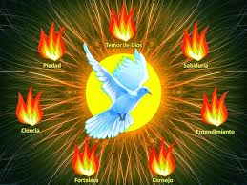
ENFOQUE DE LA EDUCACIÓN PENTECOSTAL
Bautismo en el Espíritu Santo
Recepción de dones y ministerios
Sanidad divina
Liberación de endemoniados
Predicación con denuedo
Pasión por almas
Oración ferviente
Consagración total
Servicio comprometido

Slide 5
REFUERZO DE LA EDUCACIÓN PENTECOSTAL
Formar discípulos del Señor, genuinos
Fortalecer la espiritualidad de los creyentes.
Predicar y enseñar la palabra bajo la unción del Espíritu.
Presenciar manifestaciones poderosas del Espíritu Santo.
Respaldar la predicación del evangelio con señales y milagros.
Motivar a los creyentes a una vida devocional genuina y saludable .

Slide 6
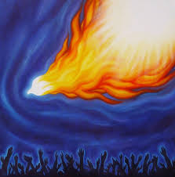
RESULTADOS DE LA INVESTIDURA
Reviste de poder a los creyentes (Luc 4:1; Hech 1:8; 1 P 1:12)
Imparte dones y ministerios. (1 Co 12:4-11).
Perfecciona el carácter de los hijos de Dios (Rom 8:1,13; Gál 5:16,17, 22,25).
Capacita para el servicio (Hech 10:38; 1 Co 2:10, 2 P 1:21)
Provee pasión y denuedo para hacer la obra de Cristo (luc 12:12; Hech 4:8,31).

Slide 7
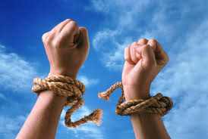
EFECTOS
Creyentes vigorosos en el Señor.
Conocimiento más exacto de las verdades doctrinales.
Mas campos evangelizados.
Madurez integral en los creyentes.
Crecimiento pleno de la obra del Señor.

Slide 8
UN CREYENTE PENTECOSTAL ES:
Una vida transformada.
Una vida productiva.
Una vida victoriosa.
Una vida apasionada.
Una vida consagrada.

